Slide 1

开源软件通识
第十三周汇报
汇报人：邱志斌
小组成员：查琪乐、邱志斌、邱嘉堃、刘辉艺、吴思雨、闫皇冲、李伟鹏、褚茂誉

Slide 2
01
PART ONE
上周小组工作

Slide 3

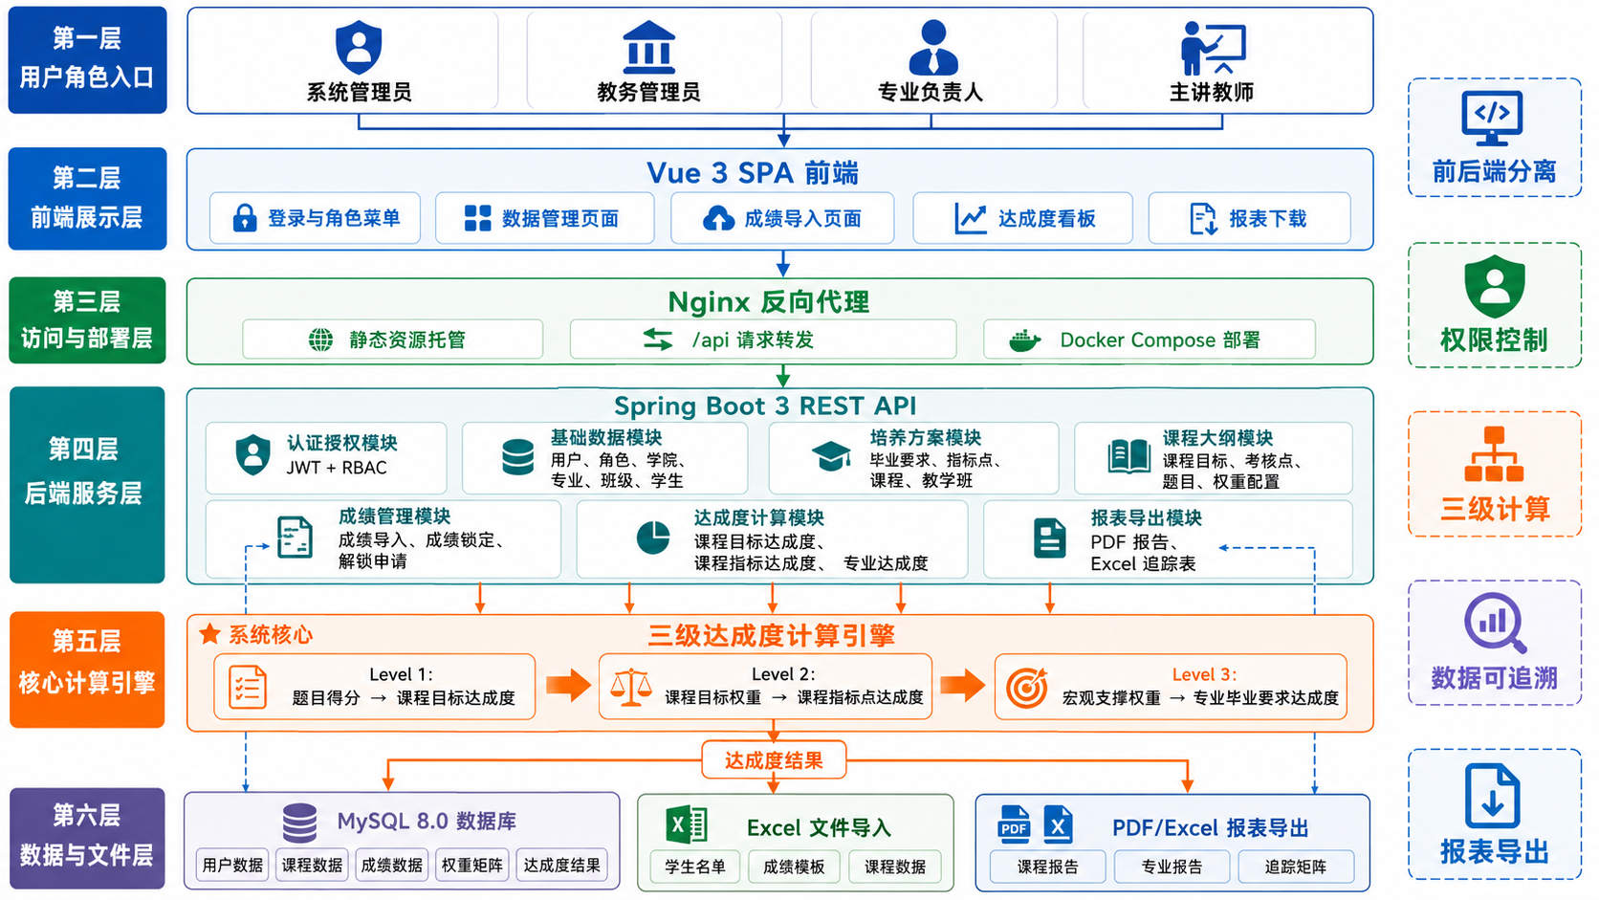
系统架构设计：邱志斌、查琪乐
01
系统架构设计：邱志斌，查琪乐
理清系统需求，分析核心业务的基础，设计三级计算处理流程，完成系统的主要框架设计与搭建

Slide 4
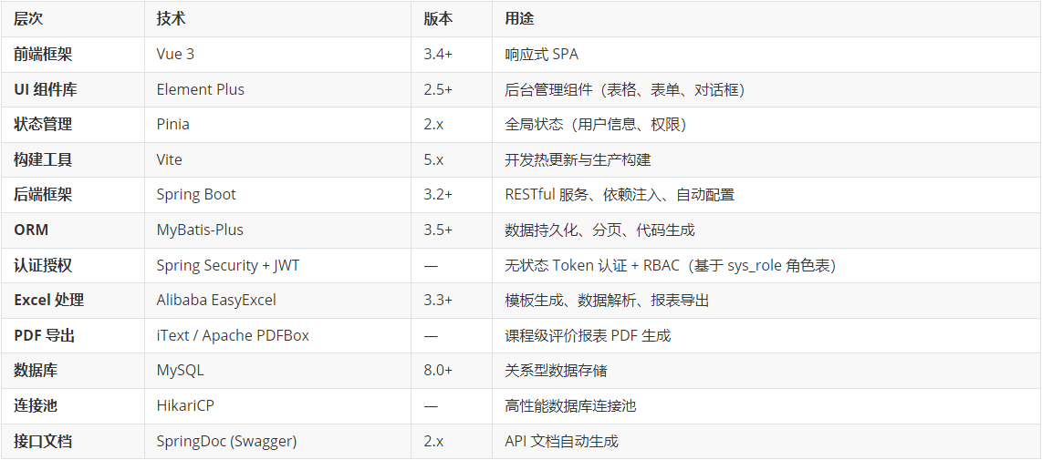
系统架构设计：邱志斌、查琪乐
01
系统架构设计：邱志斌，查琪乐
理清系统需求，分析核心业务的基础，设计三级计算处理流程，完成系统的主要框架设计与搭建

Slide 5
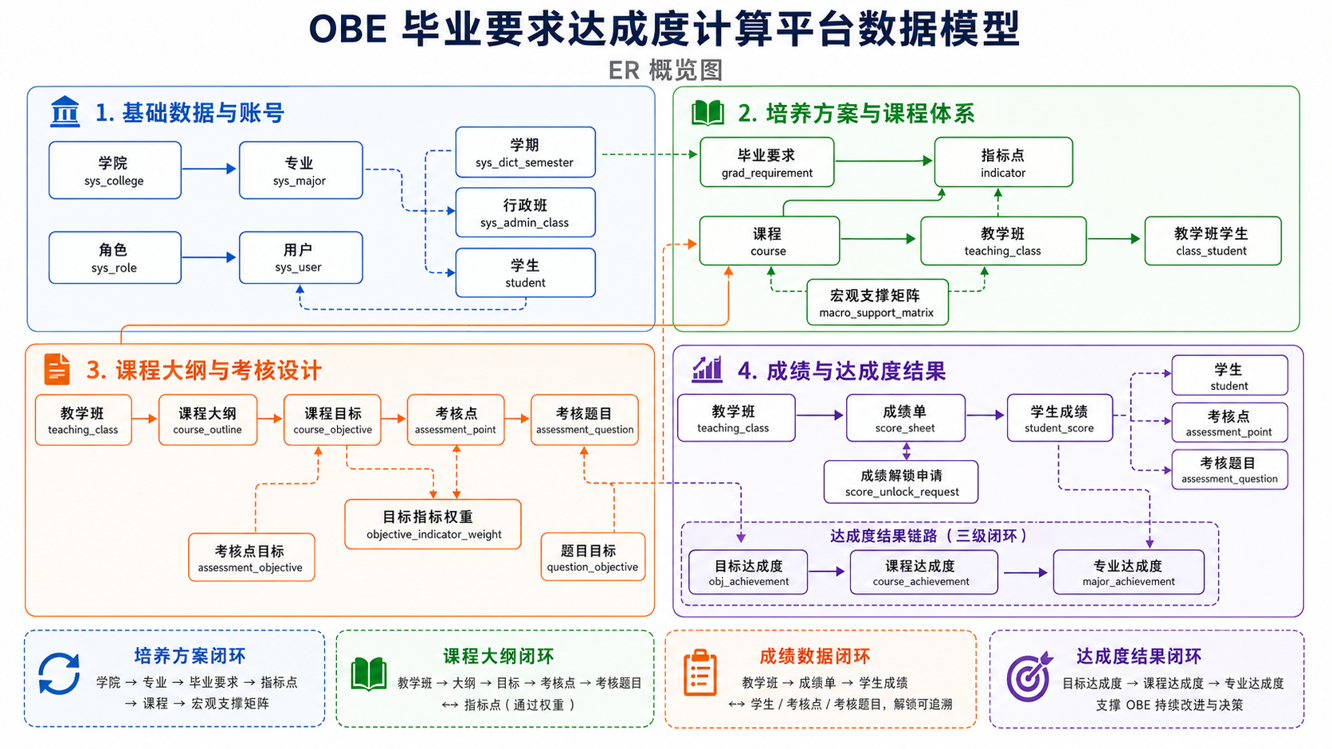
数据库设计：邱嘉堃，闫皇冲
02
数据库设计：邱嘉堃，闫皇冲
修改并上次的数据库设计，设计符合当前系统架构的数据库，绘制ER图，维护数据库。

Slide 6
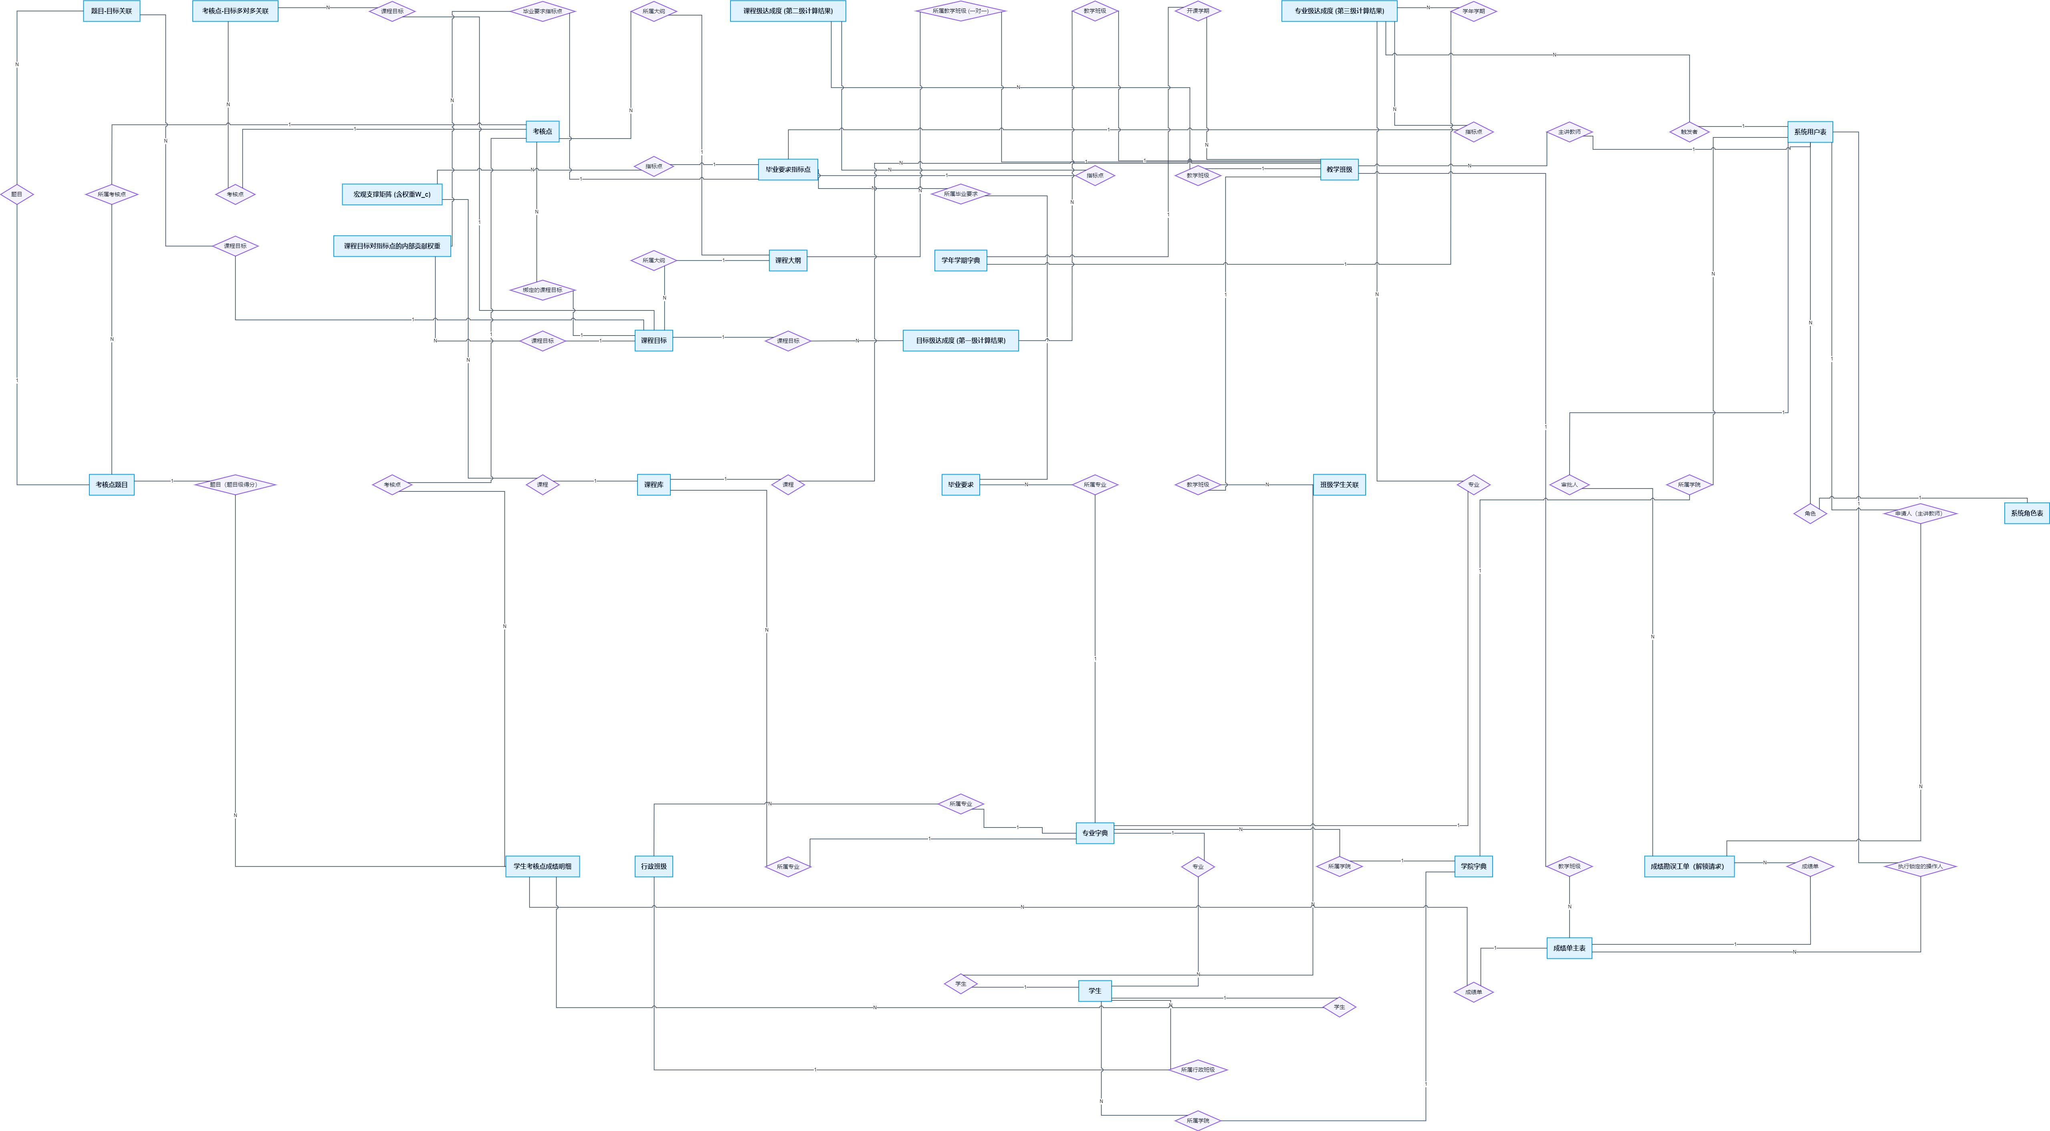
数据库设计：邱嘉堃，闫皇冲
02
数据模型设计：邱嘉堃，闫皇冲
修改并上次的数据库设计，设计符合当前系统架构的数据库，绘制ER图，维护数据库。

Slide 7
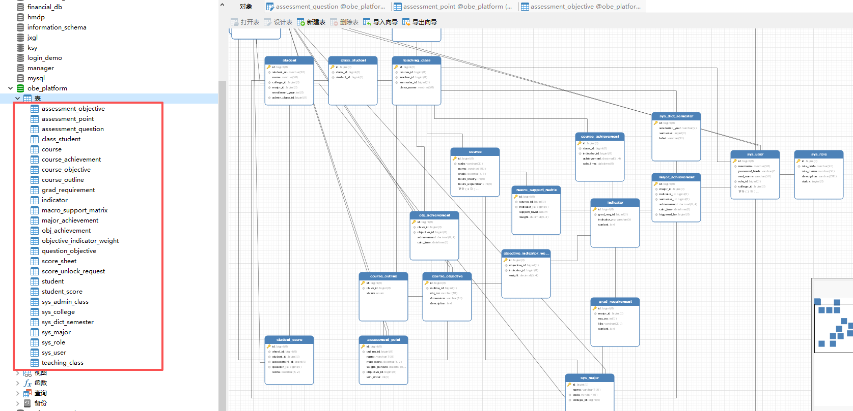
数据库设计：邱嘉堃，闫皇冲
02
数据模型设计：邱嘉堃，闫皇冲
修改并上次的数据库设计，设计符合当前系统架构的数据库，绘制ER图，维护数据库。

Slide 8
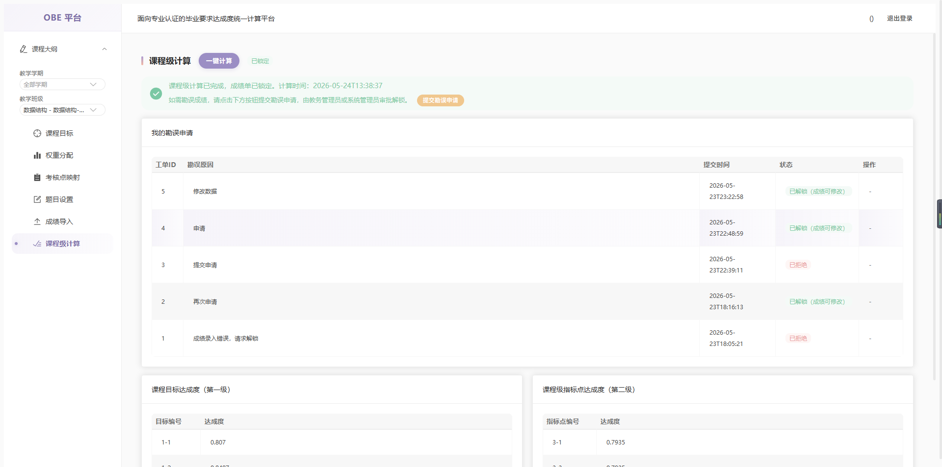
前端设计与开发：李伟鹏、褚茂誉
03
前端开发：李伟鹏，褚茂誉
集成 Element Plus UI 组件库；配置 Vue Router（路由守卫 + 动态菜单）；配置 Pinia 状态管理（用户信息存储）；封装 Axios 请求（utils/request.js，含请求/响应拦截器）；实现 AdminLayout 布局（顶部栏 + 侧边栏 + 内容区）

Slide 9
前端设计与开发：李伟鹏、褚茂誉
api/ 接口层
components/ 组件层
router/ 路由层
stores/ 状态层
views/ 视图层
按业务模块封装后端请求，统一处理响应格式与网络错误，为上层提供干净的数据服务。
沉淀通用业务组件与基础UI组件，统一视觉语言，减少重复开发，提升页面构建效率。
定义SPA页面访问路径，集成全局导航守卫，在页面跳转时执行权限检查与状态预处理。
基于Pinia集中管理用户信息、权限令牌及全局业务状态，实现跨组件的高效数据共享。
按业务域与角色划分页面目录，承载具体的业务逻辑与用户交互，是架构的最终呈现端。
核心组件：宏观支撑矩阵配置页
核心组件：成绩导入与预览页
基于el-table实现动态列矩阵布局，支持单元格实时编辑。核心特性包括：实时校验（失焦自动计算合计，非1.0数值即时标红预警）与交互增强（鼠标悬停触发十字准星高亮，锁定当前操作维度）。这一设计将复杂的配置工作转化为直观、低容错的操作体验，显著降低用户失误率。
重构传统表单流程，支持Excel文件拖拽上传与前端即时解析。系统自动识别数据完整性，将缺失关键信息的单元格高亮为黄色，引导教师在预览阶段直接在线补录，避免了“上传-报错-修正-重传”的低效循环，大幅缩短了数据处理周期。
路由与权限守卫体系
体验与架构的平衡
采用“静态路由定义+动态角色校验”模式。在路由表中预配置每个路径的可访问角色列表，全局前置守卫在导航阶段自动检查Pinia中存储的当前用户角色信息。对于无权限访问的资源，系统执行拦截并跳转至友好提示页，既保障了数据安全，又实现了无感知的权限隔离。
在保证代码高内聚、低耦合的同时，将技术能力转化为用户价值。通过即时反馈、可视化辅助与交互优化，让复杂的业务配置变得简单直观，达成技术架构稳健性与用户体验流畅性的双重目标。

Slide 10
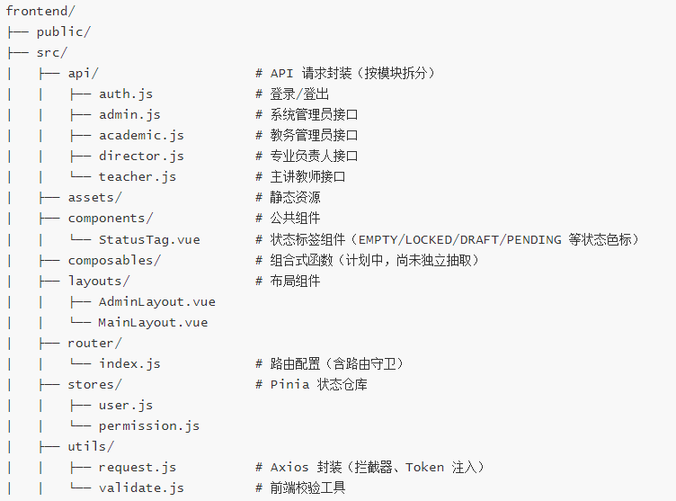
前端设计与开发：李伟鹏、褚茂誉
03
前端开发：李伟鹏，褚茂誉
集成 Element Plus UI 组件库；配置 Vue Router（路由守卫 + 动态菜单）；配置 Pinia 状态管理（用户信息存储）；封装 Axios 请求（utils/request.js，含请求/响应拦截器）；实现 AdminLayout 布局（顶部栏 + 侧边栏 + 内容区）

Slide 11
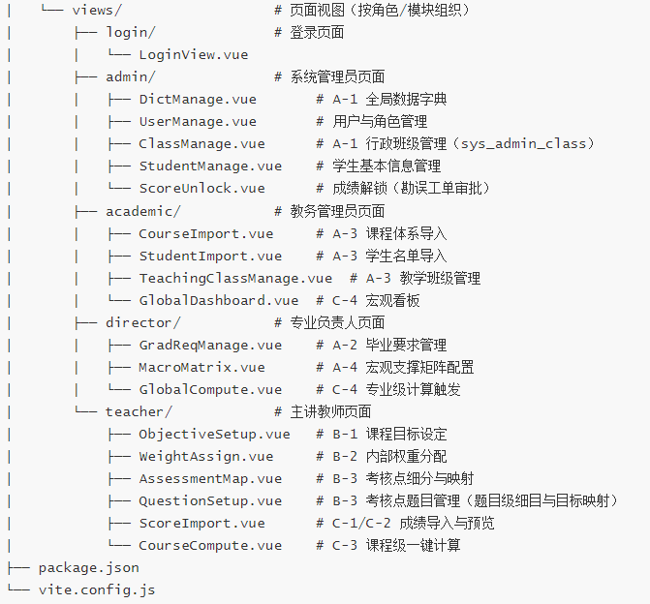
前端设计与开发：李伟鹏、褚茂誉
03
前端开发：李伟鹏，褚茂誉
集成 Element Plus UI 组件库；配置 Vue Router（路由守卫 + 动态菜单）；配置 Pinia 状态管理（用户信息存储）；封装 Axios 请求（utils/request.js，含请求/响应拦截器）；实现 AdminLayout 布局（顶部栏 + 侧边栏 + 内容区）

Slide 12
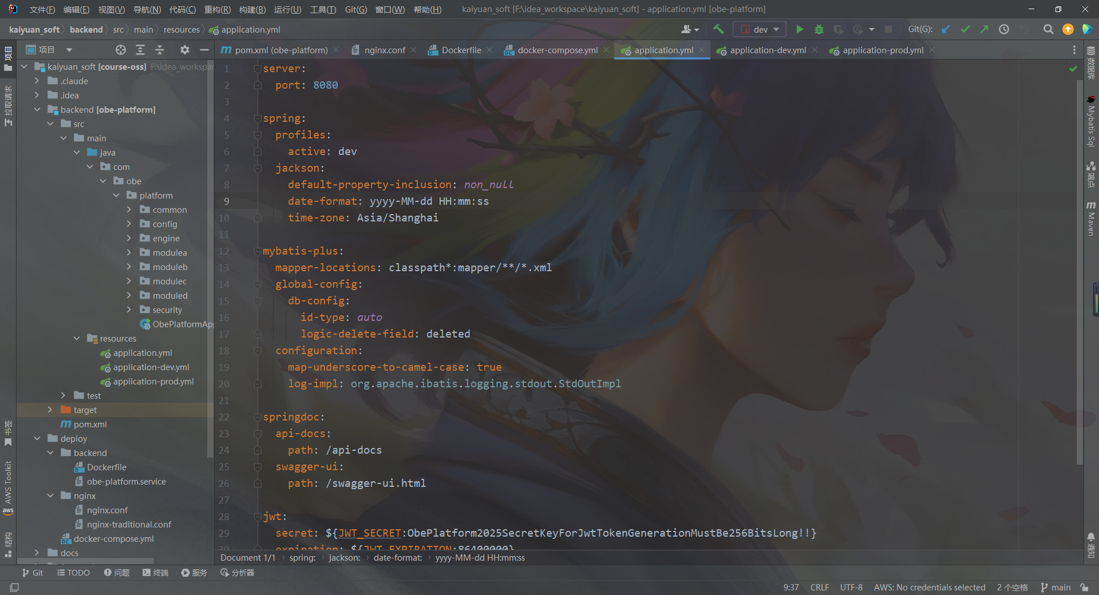
后端开发：刘辉艺，吴思雨
04
后端开发：刘辉艺，吴思雨
①搭建 Spring Boot 3 后端项目基础框架，统一代码结构和开发规范；②创建 Maven 多模块项目结构（common / dao / service / web）；③引入核心依赖：Spring Boot 3、MyBatis-Plus、Lombok、Hutool；④配置多环境配置文件（dev / test / prod）；⑤统一返回格式 Result 和全局异常处理；集成 Spring Security + JWT 认证框架。

Slide 13
后端开发：刘辉艺，吴思雨
基础配置层 /config
安全认证层 /security
通用核心层 /common
集中管理系统全局配置参数，包含数据库连接、服务端口、第三方API密钥及环境变量映射，实现配置与业务逻辑的解耦，支持多环境灵活切换部署。
封装统一的鉴权与授权逻辑，集成JWT令牌校验、RBAC权限模型及接口访问控制。为系统提供坚实的安全屏障，确保用户身份合法性与数据访问安全性。
提供跨业务通用能力。包含标准化API响应体(Result.java)与全局异常拦截器，统一系统数据返回格式，自动捕获处理运行时异常，提升开发效率与接口稳定性。
Module A · 宏观数据
Module B · 微观映射
Module C · 评价执行
Module D · 成果输出
负责毕业要求指标、课程体系框架及宏观达成度矩阵的核心数据建模与管理。作为系统的基础底座，为上层业务提供标准化的顶层数据结构支持。
聚焦课程大纲的数字化落地。管理课程教学目标、考核方式与权重分配，建立课程目标到毕业要求的微观支撑关系，实现评价标准的精细化定义。
处理核心业务流转。支持多维度成绩数据的批量导入与校验，自动触发达成度计算引擎。提供直接评价与间接评价的数据接入能力，驱动业务流程闭环。
生成与归档业务成果。根据计算结果动态生成达成度分析报表，支持Word/Excel底稿一键导出。满足校内存档与外部评估的双重文档交付需求。
核心计算引擎 /engine — 系统的“大脑”
架构设计原则：高内聚 · 低耦合
封装复杂的达成度算法与逻辑，独立于业务模块运行。支持动态加载评价模型，根据配置自动完成多维度数据的运算，确保结果的准确性与高效性。
各功能模块职责边界清晰，通过接口交互，降低模块间依赖。既保证了业务的快速迭代与独立开发，也为未来的系统扩展与维护提供了坚实的架构基础。

Slide 14
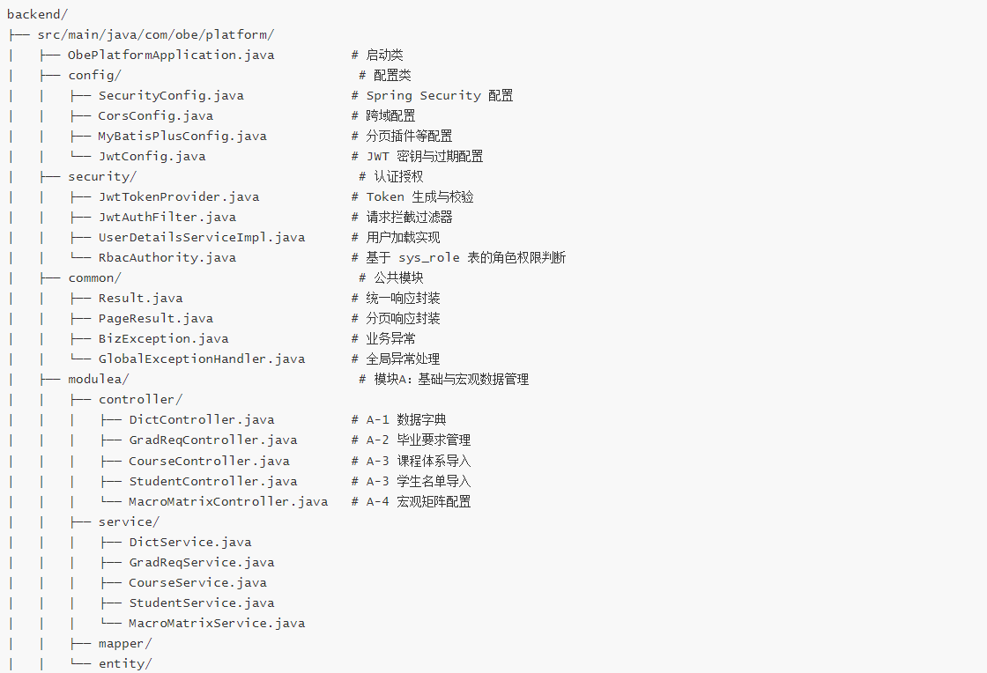
后端开发：刘辉艺，吴思雨
04
后端开发：刘辉艺，吴思雨
①搭建 Spring Boot 3 后端项目基础框架，统一代码结构和开发规范；②创建 Maven 多模块项目结构（common / dao / service / web）；③引入核心依赖：Spring Boot 3、MyBatis-Plus、Lombok、Hutool；④配置多环境配置文件（dev / test / prod）；⑤统一返回格式 Result 和全局异常处理；集成 Spring Security + JWT 认证框架。

Slide 15
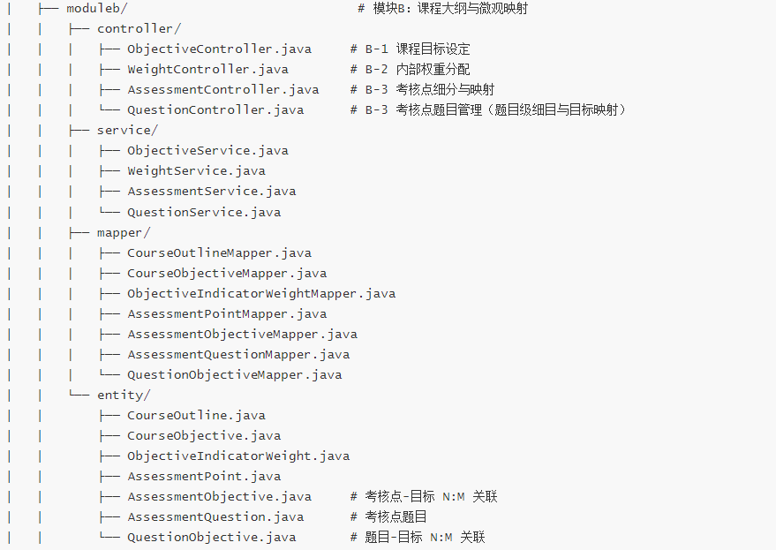
后端开发：刘辉艺，吴思雨
04
后端开发：刘辉艺，吴思雨
①搭建 Spring Boot 3 后端项目基础框架，统一代码结构和开发规范；②创建 Maven 多模块项目结构（common / dao / service / web）；③引入核心依赖：Spring Boot 3、MyBatis-Plus、Lombok、Hutool；④配置多环境配置文件（dev / test / prod）；⑤统一返回格式 Result 和全局异常处理；集成 Spring Security + JWT 认证框架。

Slide 16
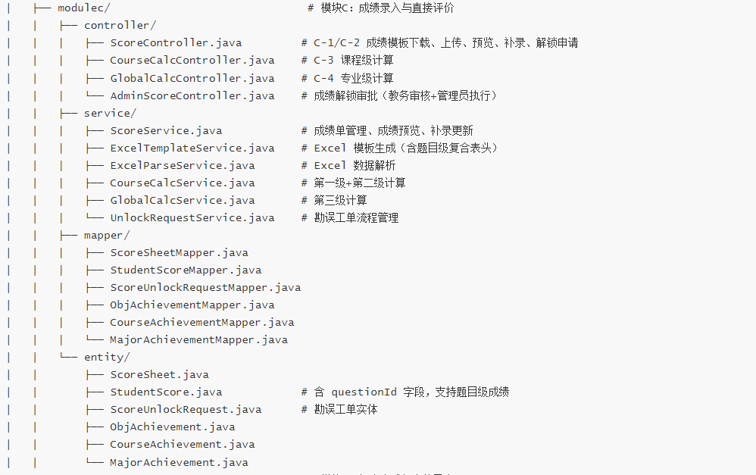
后端开发：刘辉艺，吴思雨
04
后端开发：刘辉艺，吴思雨
①搭建 Spring Boot 3 后端项目基础框架，统一代码结构和开发规范；②创建 Maven 多模块项目结构（common / dao / service / web）；③引入核心依赖：Spring Boot 3、MyBatis-Plus、Lombok、Hutool；④配置多环境配置文件（dev / test / prod）；⑤统一返回格式 Result 和全局异常处理；集成 Spring Security + JWT 认证框架。

Slide 17
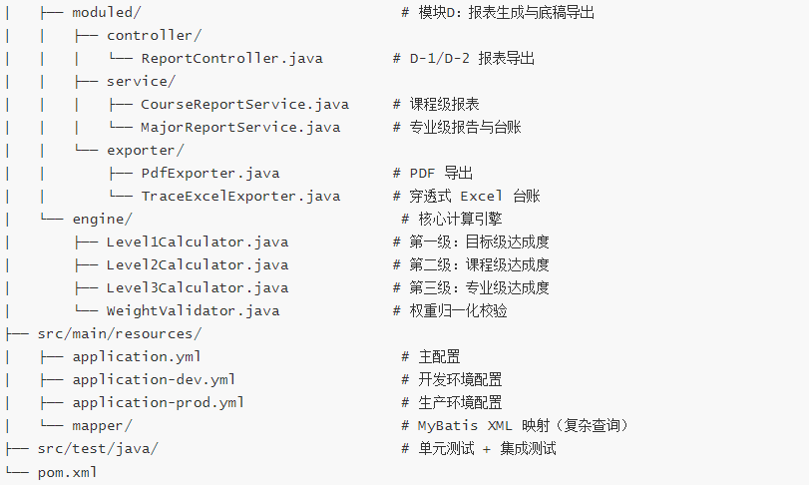
后端开发：刘辉艺，吴思雨
04
后端开发：刘辉艺，吴思雨
①搭建 Spring Boot 3 后端项目基础框架，统一代码结构和开发规范；②创建 Maven 多模块项目结构（common / dao / service / web）；③引入核心依赖：Spring Boot 3、MyBatis-Plus、Lombok、Hutool；④配置多环境配置文件（dev / test / prod）；⑤统一返回格式 Result 和全局异常处理；集成 Spring Security + JWT 认证框架。

Slide 18
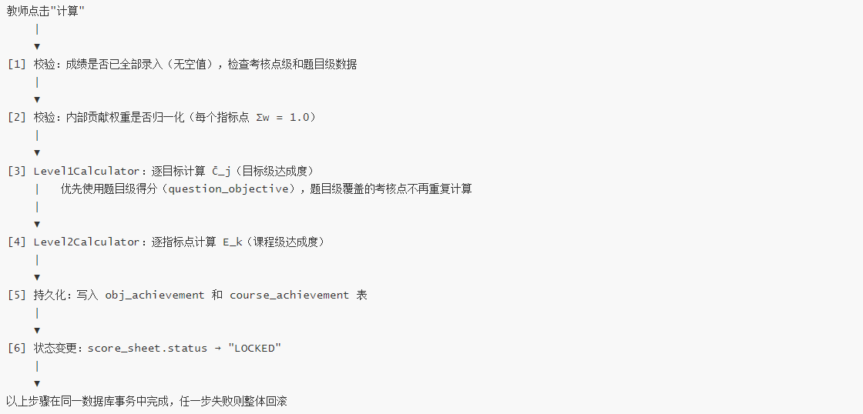
三级计算流程设计：邱志斌，查琪乐
课程级计算（阶段一）事务流程
05
三级计算流程设计：邱志斌，查琪乐
设计课程级计算（阶段一）事务流程，专业级计算（阶段二）事务流程，

Slide 19
三级计算流程设计：邱志斌，查琪乐
课程级计算（阶段一）事务流程
05
三级计算流程设计：邱志斌，查琪乐
设计课程级计算（阶段一）事务流程，专业级计算（阶段二）事务流程，

Slide 20
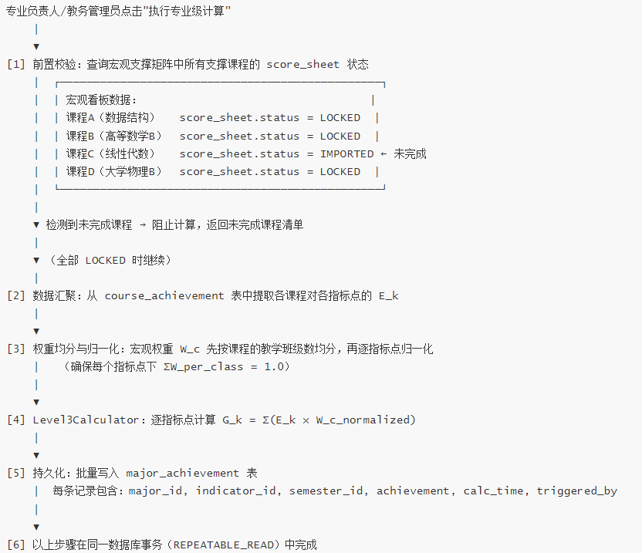
三级计算流程设计：邱志斌，查琪乐
专业级计算（阶段二）事务流程
05
三级计算流程设计：邱志斌，查琪乐
设计课程级计算（阶段一）事务流程，专业级计算（阶段二）事务流程，

Slide 21
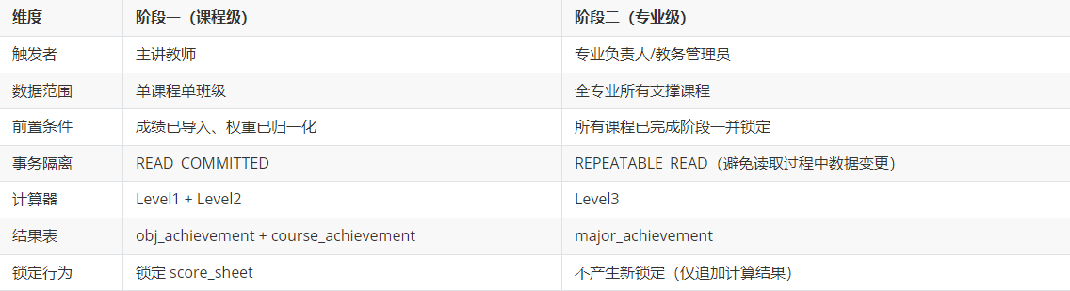
三级计算流程设计：邱志斌，查琪乐
两个阶段对比

Slide 22
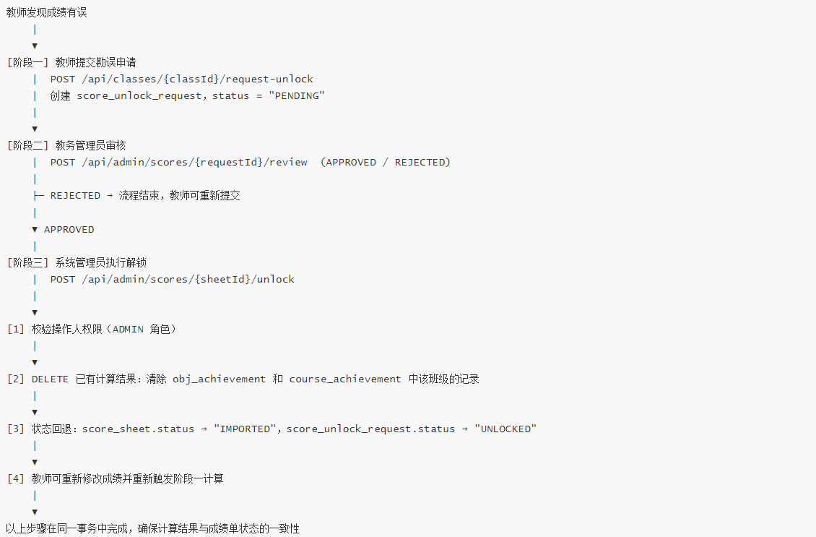
后端开发：刘辉艺，吴思雨
成绩解锁（勘误工单）流程
成绩锁定后教师无法自行修改，需通过三阶段勘误工单流程解锁：
05
三级计算流程设计：邱志斌，查琪乐
设计课程级计算（阶段一）事务流程，专业级计算（阶段二）事务流程，成绩解锁（勘误工单）流程

Slide 23
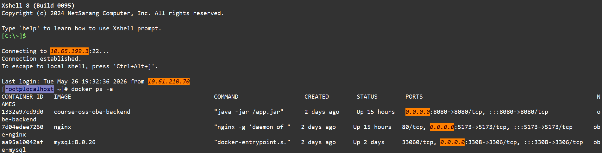
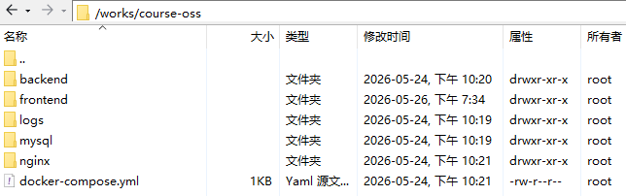
项目部署：邱志斌，查琪乐
docker 容器
06
项目部署：邱志斌，查琪乐
系统使用docker容器化部署在云服务器上
部署目录

Slide 24
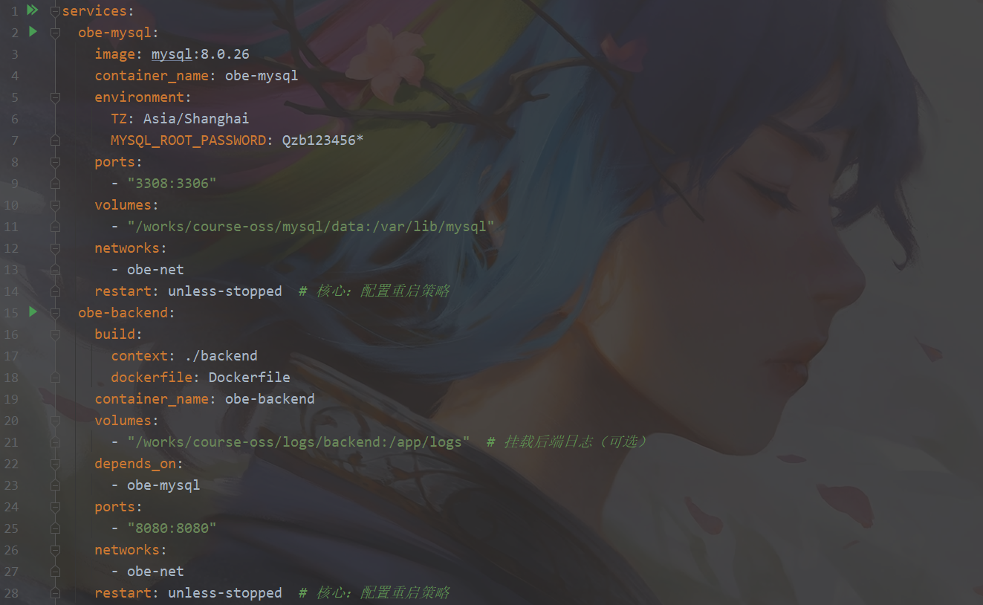
项目部署：邱志斌，查琪乐
docker-compose.yml
06
项目部署：邱志斌，查琪乐
系统使用docker容器化部署在云服务器上

Slide 25
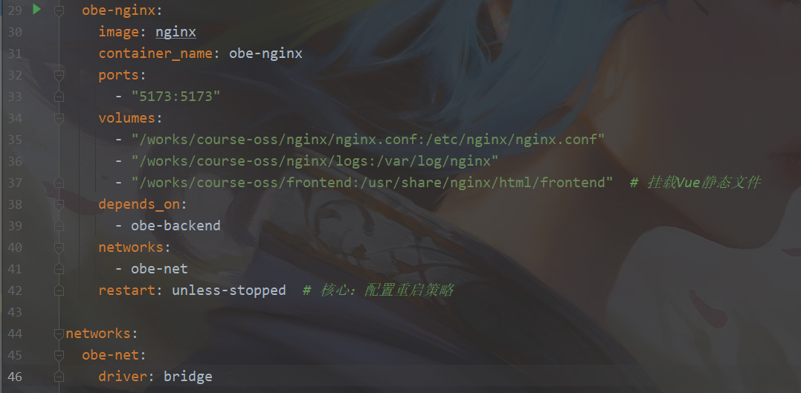
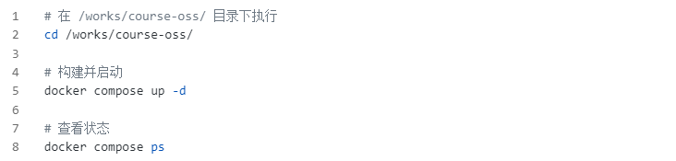
项目部署：邱志斌，查琪乐
docker-compose.yml
06
项目部署：邱志斌，查琪乐
系统使用docker容器化部署在云服务器上

Slide 26
项目部署：邱志斌，查琪乐
部署目录
06
项目部署：邱志斌，查琪乐
系统使用docker容器化部署在云服务器上
部署命令

Slide 27
02
PART TWO
系统演示

Slide 28
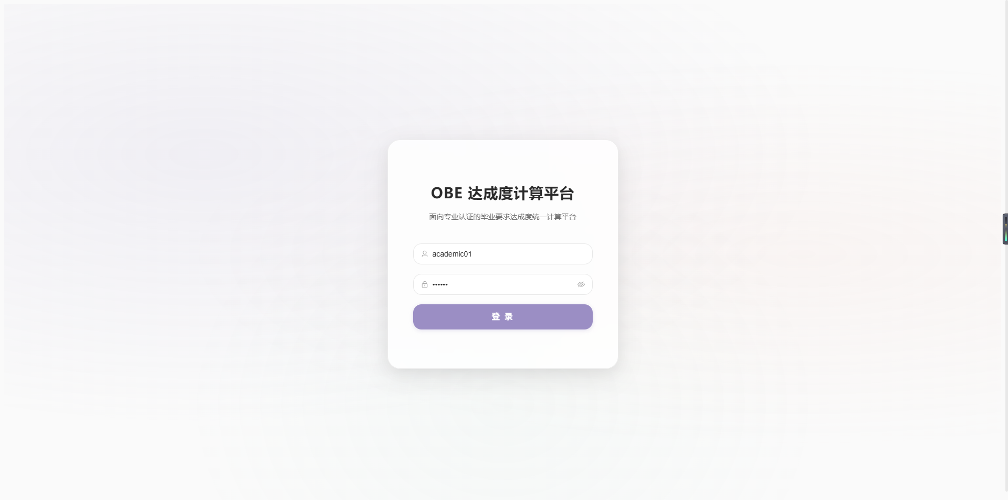
系统演示

Slide 29
03
PART THREE
系统不足

Slide 30
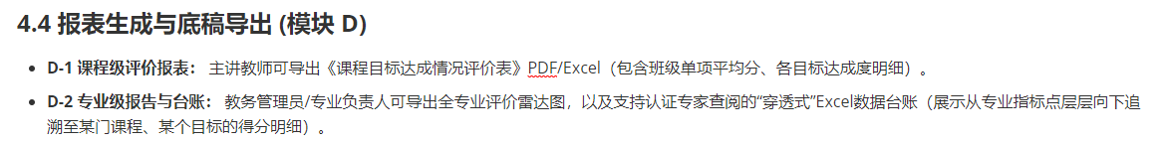
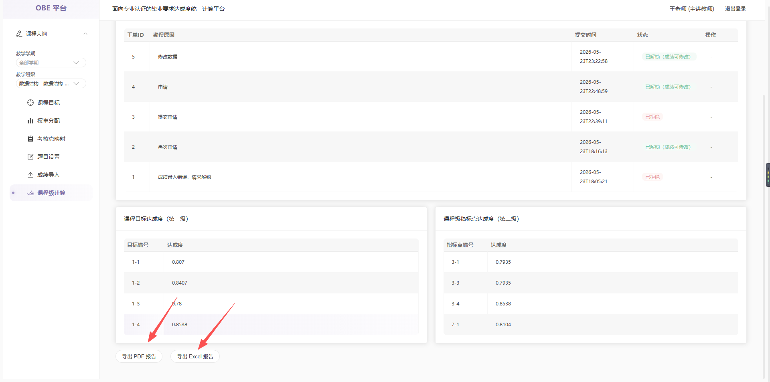

系统不足-导出问题

Slide 31
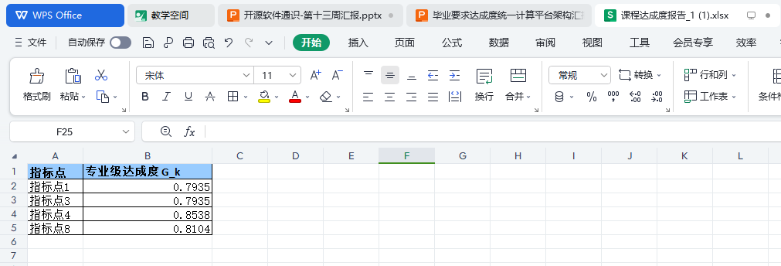
系统不足-导出问题

Slide 32
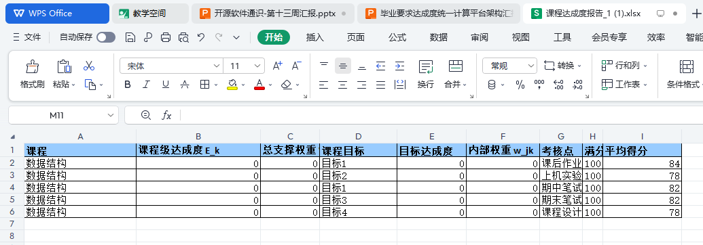
系统不足-导出问题

Slide 33
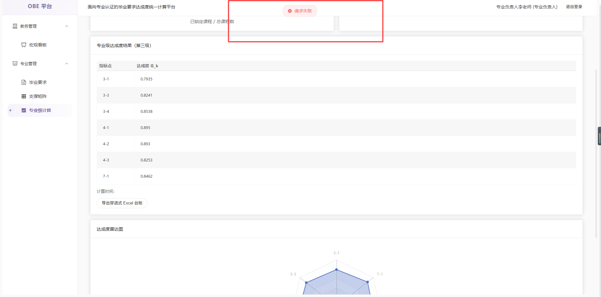
系统不足-导出问题

Slide 34
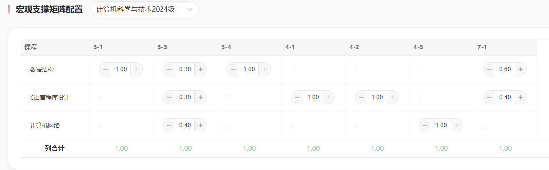
系统不足-数据验证
对于第三级计算——专业级计算，存在指标点不全，课程较少的问题，虽然专业级计算经过多次验证通过，但是随着课程数增加，指标点增加，有可能出现计算结果有误差的情况。

Slide 35
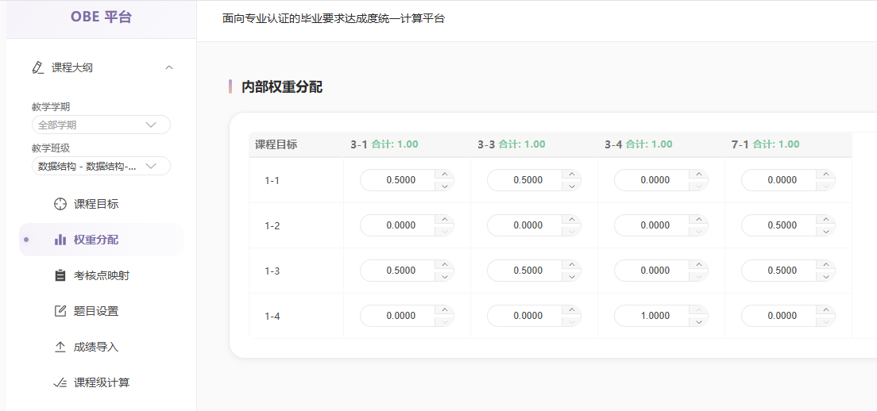
系统不足-讲师端指标点详情缺失
对于讲师端的权重分配模块，指标点3-1，3-3等并没有详细的说明，应当增加入口，点击可以查看这些指标的详情

Slide 36
THANKS
谢谢观看，恳请批评指正
汇报人：邱志斌

